Slide 1

课程内容
每特教育/蚂蚁教育-上海每特教育科技有限公司
高性能RabbitMQ
课题
每特教育|蚂蚁课堂Java高端分布式、微服务IT培训。 培训内容:分布式、微服务、高可用、高并发、并发编程、JVM、性能调优、真实企业实际项目等。
主讲老师:97后Java架构师-蚂蚁课堂创始人-余胜军
余老师微信号:yushengjun644 QQ:644064779或者 1051546329
官方粉丝群: 193086273

Slide 2
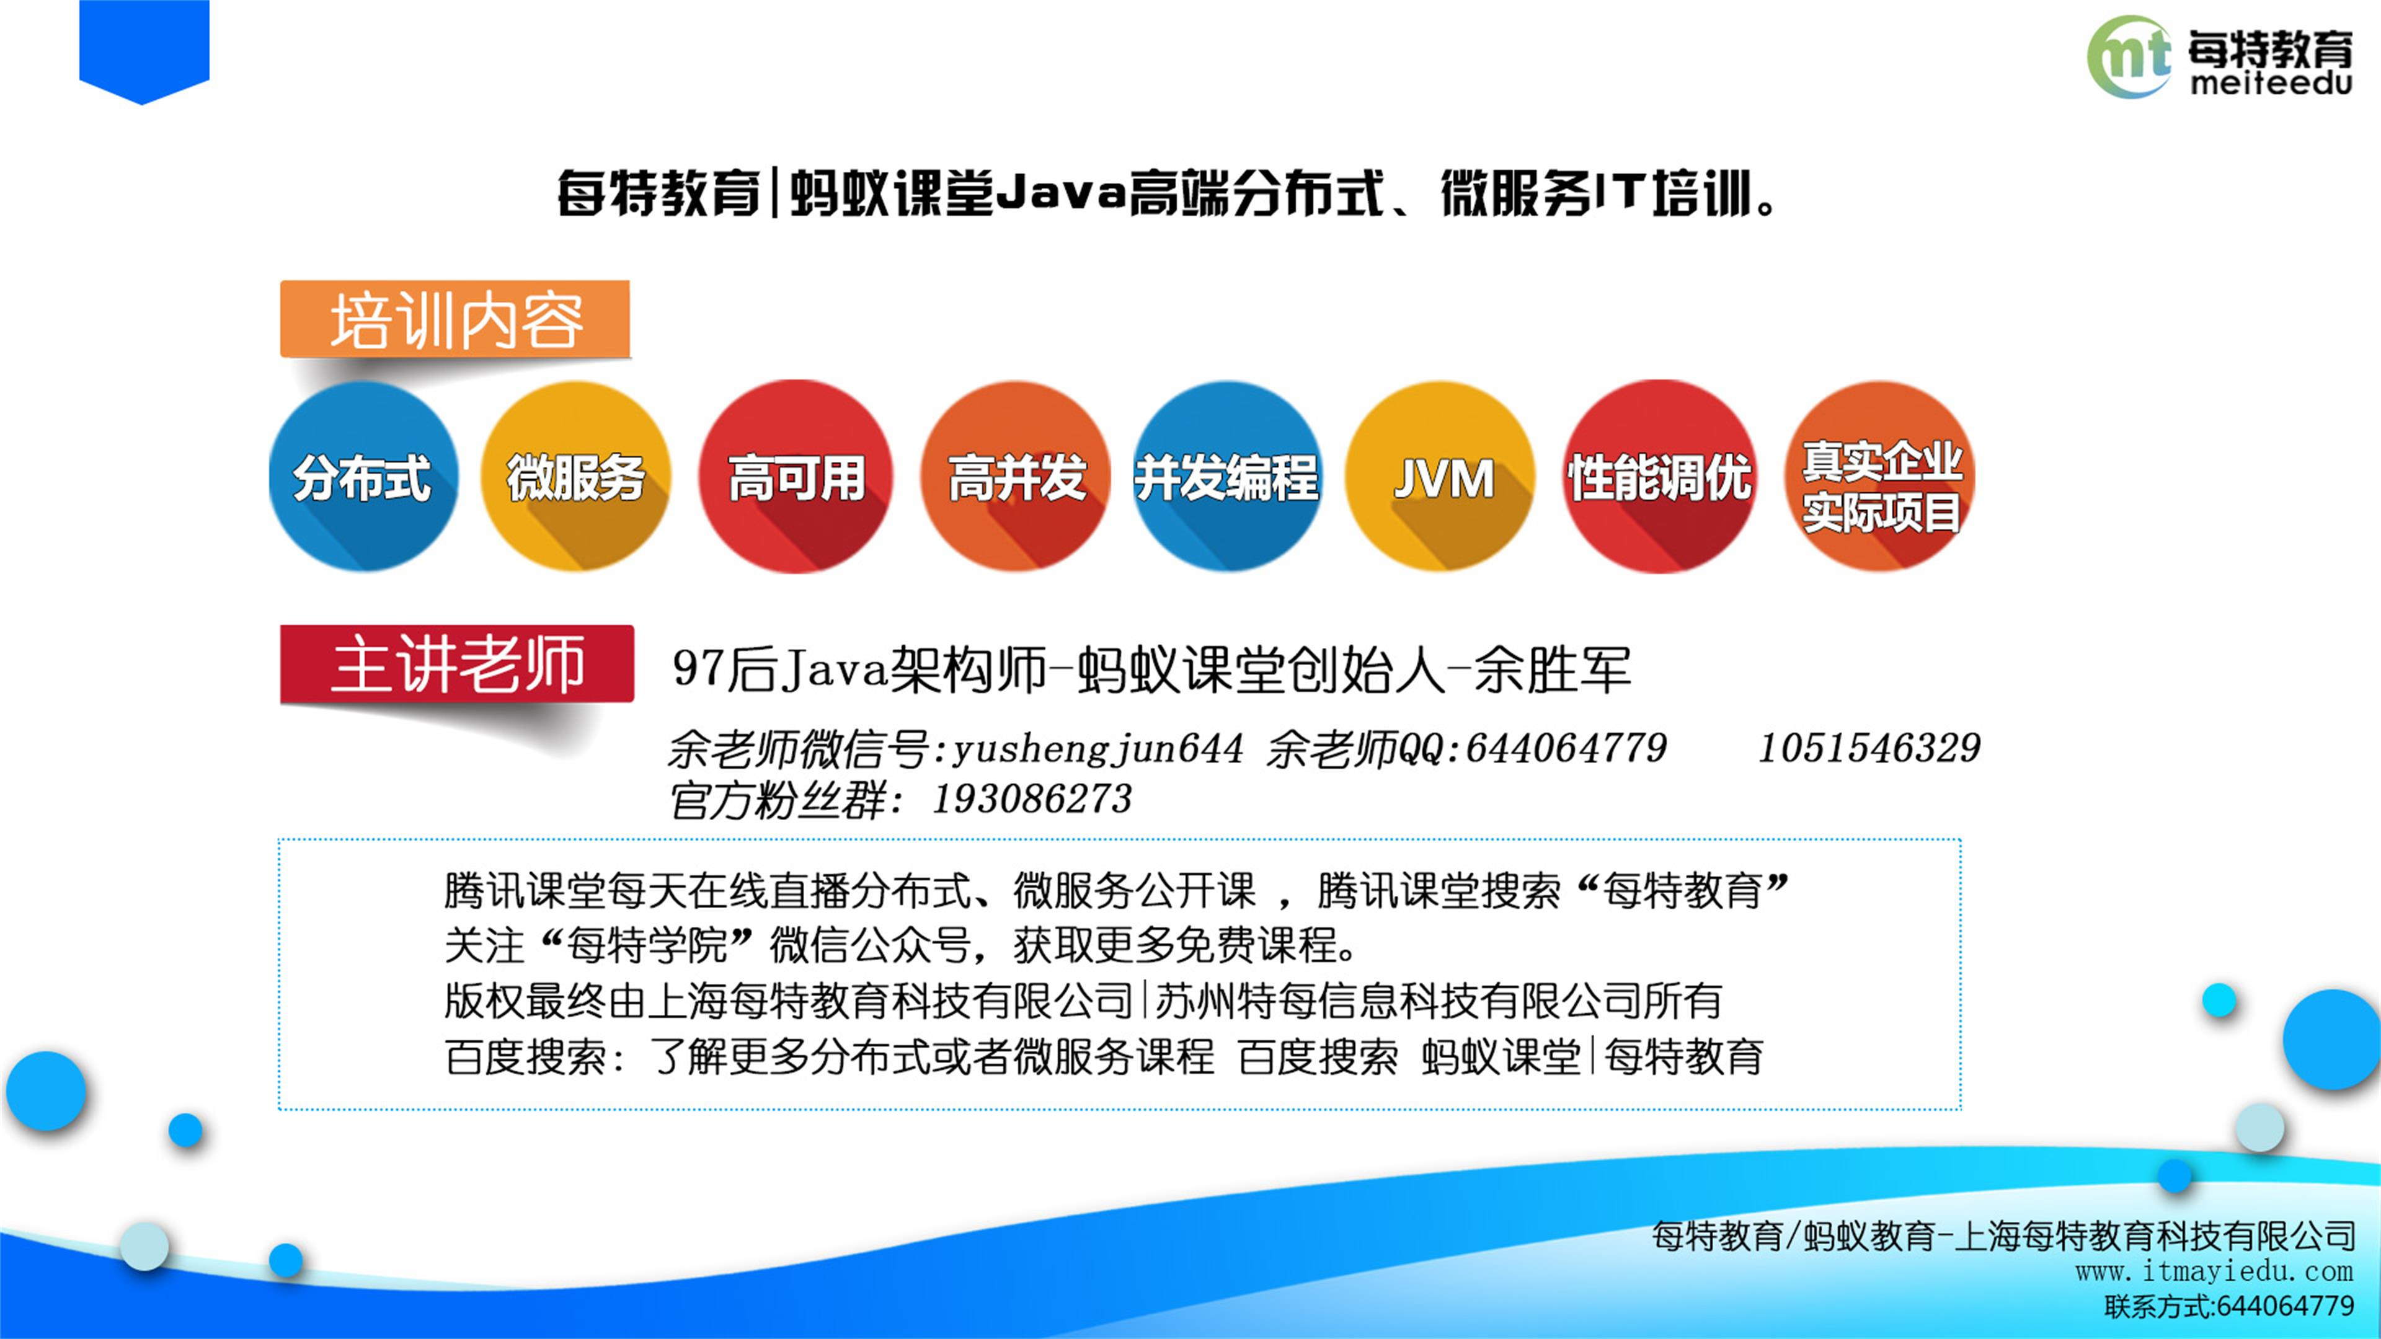
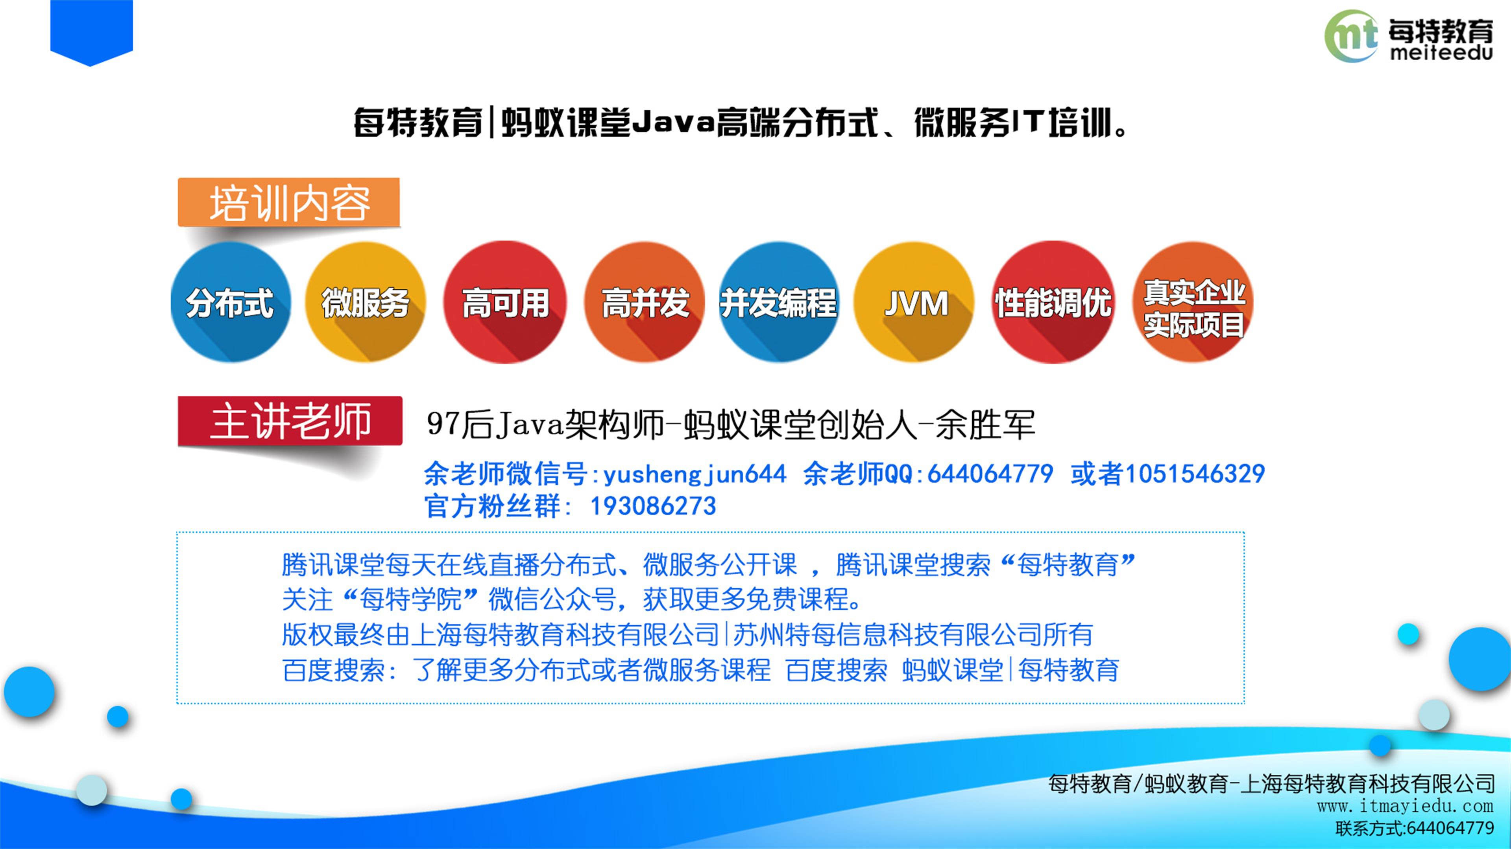
品牌模版
品牌模版
内容页
1.提炼小标题
点击此处输入文本内容。击此处输入文本内容。点击此处输入文本内容。击此处输入文本内容。点击此处输入文本内容。击此处输入文本内容。
2.提炼小标题
点击此处输入文本内容。击此处输入文本内容。点击此处输入文本内容。击此处输入文本内容。点击此处输入文本内容。击此处输入文本内容。
3.提炼小标题
点击此处输入文本内容。击此处输入文本内容。点击此处输入文本内容。击此处输入文本内容。点击此处输入文本内容。击此处输入文本内容。
每特教育/蚂蚁教育-上海每特教育科技有限公司

Slide 3


个人简介
余胜军，男，1997年出生，蚂蚁课堂创始人&97后互联网创业者，创办了上海每特教育科技有限公司，其公司产品是主要培训Java架构师培训。
18岁的时候担任主力Java研发、项目Leader、年薪税后高达22万左右，同年18岁创办了蚂蚁课堂-在线教育平台。
18岁的时候通过自己第一桶金，给自己父母在武汉市买了一套数百万的房子。
19岁的时候创办了-上海每特教育科技有限公司 定位软件行业分布式微服务培训。
20岁的时候在线直播Java分布式和微服务培训课程，年收入300万元。
20岁的时候创办了人生第二家公司-苏州特每信息科技有限公司，其注册资本1000万元。
内容页
1.提炼小标题
点击此处输入文本内容。击此处输入文本内容。点击此处输入文本内容。击此处输入文本内容。点击此处输入文本内容。击此处输入文本内容。
2.提炼小标题
点击此处输入文本内容。击此处输入文本内容。点击此处输入文本内容。击此处输入文本内容。点击此处输入文本内容。击此处输入文本内容。
3.提炼小标题
点击此处输入文本内容。击此处输入文本内容。点击此处输入文本内容。击此处输入文本内容。点击此处输入文本内容。击此处输入文本内容。
余老师联系方式:QQ:644064779 微信:yushengjun644
每特教育/蚂蚁教育-上海每特教育科技有限公司

Slide 4

课程内容
1.RabbitMQ课程介绍
2.RabbitMQ与其他MQ有什么不同
3.Windows环境搭建
4.RabbitMQ管理平台介绍
5.VirtualHost与权限管理
6.RabbitMQ简单与工作队列
7.RabbitMQ消息Ack应答模式
8.RabbitMQ持久化机制
9.RabbitMQ订阅模式
10.RabbitMQ路由模式
11.SpringBoot整合RabbitMQ
12.RabbitMQ幂等性解决方案
内容页
1.提炼小标题
点击此处输入文本内容。击此处输入文本内容。点击此处输入文本内容。击此处输入文本内容。点击此处输入文本内容。击此处输入文本内容。
2.提炼小标题
点击此处输入文本内容。击此处输入文本内容。点击此处输入文本内容。击此处输入文本内容。点击此处输入文本内容。击此处输入文本内容。
3.提炼小标题
点击此处输入文本内容。击此处输入文本内容。点击此处输入文本内容。击此处输入文本内容。点击此处输入文本内容。击此处输入文本内容。
每特教育/蚂蚁教育-上海每特教育科技有限公司

Slide 5
RabbitMQ简介
内容页
RabbitMQ是一个由erlang开发的AMQP（Advanced Message Queue ）的开源实现。AMQP 的出现其实也是应了广大人民群众的需求，虽然在同步消息通讯的世界里有很多公开标准（如 COBAR的 IIOP ，或者是 SOAP 等），但是在异步消息处理中却不是这样，只有大企业有一些商业实现（如微软的 MSMQ ，IBM 的 Websphere MQ 等），因此，在 2006 年的 6 月，Cisco 、Redhat、iMatix 等联合制定了 AMQP 的公开标准。
RabbitMQ是由RabbitMQ Technologies Ltd开发并且提供商业支持的。该公司在2010年4月被SpringSource（VMWare的一个部门）收购。在2013年5月被并入Pivotal。其实VMWare，Pivotal和EMC本质上是一家的。不同的是VMWare是独立上市子公司，而Pivotal是整合了EMC的某些资源，现在并没有上市。
RabbitMQ的官网是http://www.rabbitmq.com
百度百科amqp协议介绍https://baike.baidu.com/item/AMQP/8354716?fr=aladdin
注意:RabbitMQ是采用erlang语言开发的，所以必须有erlang环境才可以运行
1.提炼小标题
点击此处输入文本内容。击此处输入文本内容。点击此处输入文本内容。击此处输入文本内容。点击此处输入文本内容。击此处输入文本内容。
2.提炼小标题
点击此处输入文本内容。击此处输入文本内容。点击此处输入文本内容。击此处输入文本内容。点击此处输入文本内容。击此处输入文本内容。
3.提炼小标题
点击此处输入文本内容。击此处输入文本内容。点击此处输入文本内容。击此处输入文本内容。点击此处输入文本内容。击此处输入文本内容。
每特教育/蚂蚁教育-上海每特教育科技有限公司

Slide 6
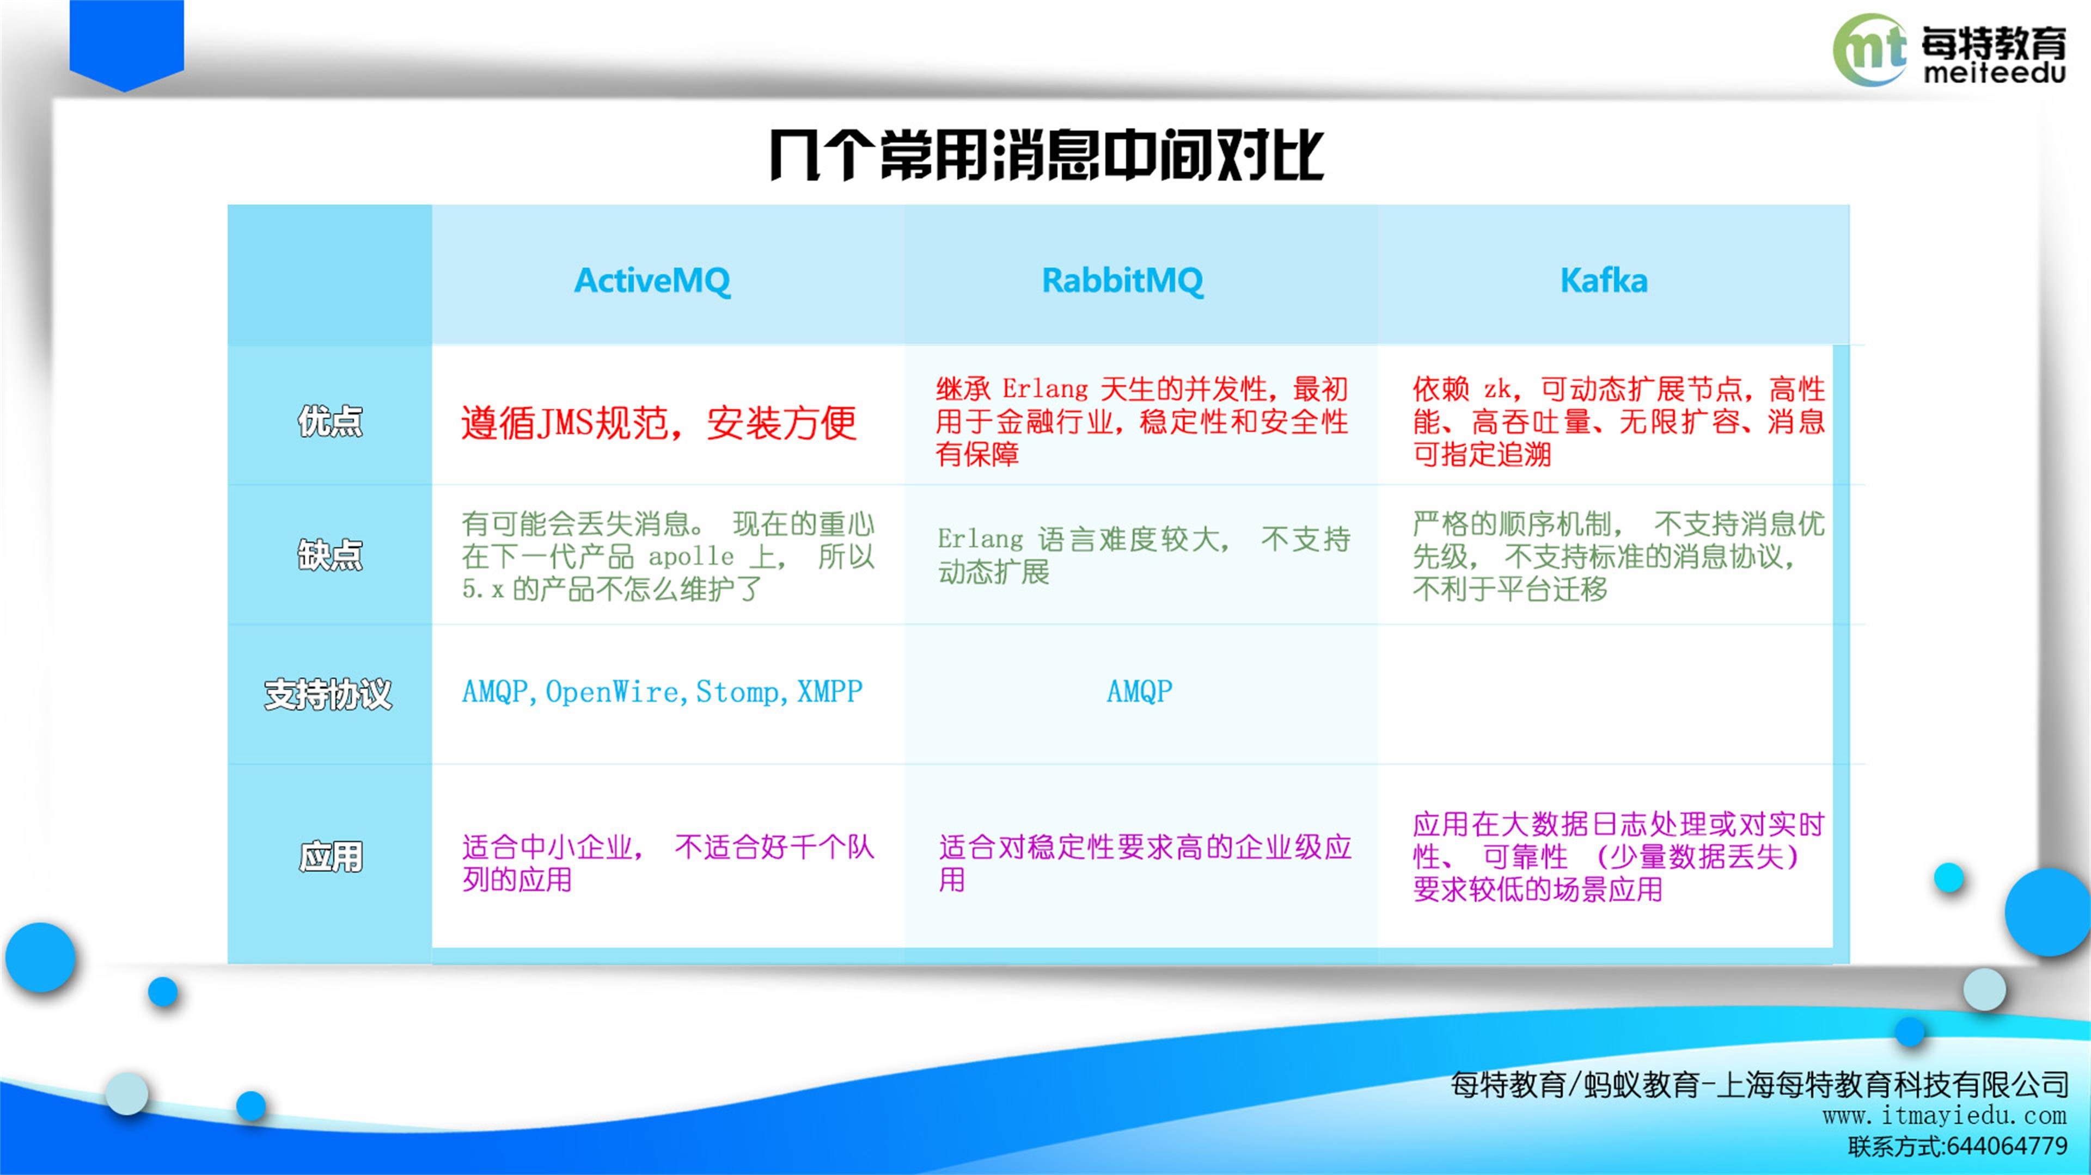
RabbitMQ与其他MQ有什么不同
内容页
RabbitMQ是一个由erlang开发的AMQP（Advanced Message Queue ）的开源实现。AMQP 的出现其实也是应了广大人民群众的需求，虽然在同步消息通讯的世界里有很多公开标准（如 COBAR的 IIOP ，或者是 SOAP 等），但是在异步消息处理中却不是这样，只有大企业有一些商业实现（如微软的 MSMQ ，IBM 的 Websphere MQ 等），因此，在 2006 年的 6 月，Cisco 、Redhat、iMatix 等联合制定了 AMQP 的公开标准。
RabbitMQ是由RabbitMQ Technologies Ltd开发并且提供商业支持的。该公司在2010年4月被SpringSource（VMWare的一个部门）收购。在2013年5月被并入Pivotal。其实VMWare，Pivotal和EMC本质上是一家的。不同的是VMWare是独立上市子公司，而Pivotal是整合了EMC的某些资源，现在并没有上市。
RabbitMQ的官网是http://www.rabbitmq.com
注意:RabbitMQ是采用erlang语言开发的，所以必须有erlang环境才可以运行
1.提炼小标题
点击此处输入文本内容。击此处输入文本内容。点击此处输入文本内容。击此处输入文本内容。点击此处输入文本内容。击此处输入文本内容。
2.提炼小标题
点击此处输入文本内容。击此处输入文本内容。点击此处输入文本内容。击此处输入文本内容。点击此处输入文本内容。击此处输入文本内容。
3.提炼小标题
点击此处输入文本内容。击此处输入文本内容。点击此处输入文本内容。击此处输入文本内容。点击此处输入文本内容。击此处输入文本内容。
每特教育/蚂蚁教育-上海每特教育科技有限公司

Slide 7
erlang语言简介
内容页
Erlang编程语言最初目的是进行大型电信交换设备的软件开发，是一种适用于大规模并行处理环境的高可靠性编程语言。随着多核处理器技术的日渐普及，以及互联网、云计算等技术的发展，该语言的应用范围也有逐渐扩大之势。
百度百科介绍:https://baike.baidu.com/item/Erlang%E8%AF%AD%E8%A8%80/20864044?fr=aladdin
初衷理念实现抗高并发语言
1.提炼小标题
点击此处输入文本内容。击此处输入文本内容。点击此处输入文本内容。击此处输入文本内容。点击此处输入文本内容。击此处输入文本内容。
2.提炼小标题
点击此处输入文本内容。击此处输入文本内容。点击此处输入文本内容。击此处输入文本内容。点击此处输入文本内容。击此处输入文本内容。
3.提炼小标题
点击此处输入文本内容。击此处输入文本内容。点击此处输入文本内容。击此处输入文本内容。点击此处输入文本内容。击此处输入文本内容。
每特教育/蚂蚁教育-上海每特教育科技有限公司

Slide 8
RabbitMQ环境安装
内容页
1.下载并安装erlang,下载地址：http://www.erlang.org/download
2.配置erlang环境变量信息
新增环境变量ERLANG_HOME=erlang的安装地址
将%ERLANG_HOME%\bin加入到path中
3.下载并安装RabbitMQ，下载地址：http://www.rabbitmq.com/download.html
注意: RabbitMQ 它依赖于Erlang,需要先安装Erlang。
1.提炼小标题
点击此处输入文本内容。击此处输入文本内容。点击此处输入文本内容。击此处输入文本内容。点击此处输入文本内容。击此处输入文本内容。
2.提炼小标题
点击此处输入文本内容。击此处输入文本内容。点击此处输入文本内容。击此处输入文本内容。点击此处输入文本内容。击此处输入文本内容。
3.提炼小标题
点击此处输入文本内容。击此处输入文本内容。点击此处输入文本内容。击此处输入文本内容。点击此处输入文本内容。击此处输入文本内容。
每特教育/蚂蚁教育-上海每特教育科技有限公司

Slide 9
RabbitMQ环境安装
内容页
1.下载并安装erlang,下载地址：http://www.erlang.org/download
2.配置erlang环境变量信息
新增环境变量ERLANG_HOME=erlang的安装地址
将%ERLANG_HOME%\bin加入到path中
3.下载并安装RabbitMQ，下载地址：http://www.rabbitmq.com/download.html
注意: RabbitMQ 它依赖于Erlang,需要先安装Erlang。
1.提炼小标题
点击此处输入文本内容。击此处输入文本内容。点击此处输入文本内容。击此处输入文本内容。点击此处输入文本内容。击此处输入文本内容。
2.提炼小标题
点击此处输入文本内容。击此处输入文本内容。点击此处输入文本内容。击此处输入文本内容。点击此处输入文本内容。击此处输入文本内容。
3.提炼小标题
点击此处输入文本内容。击此处输入文本内容。点击此处输入文本内容。击此处输入文本内容。点击此处输入文本内容。击此处输入文本内容。
每特教育/蚂蚁教育-上海每特教育科技有限公司

Slide 10
RabbitMQ管理平台
内容页
RabbitMQ 管理平台地址 http://127.0.0.1:15672
默认账号:guest/guest 用户可以自己创建新的账号
Virtual Hosts:
像mysql有数据库的概念并且可以指定用户对库和表等操作的权限。那RabbitMQ呢？RabbitMQ也有类似的权限管理。在RabbitMQ中可以虚拟消息服务器VirtualHost，每个VirtualHost相当月一个相对独立的RabbitMQ服务器，每个VirtualHost之间是相互隔离的。exchange、queue、message不能互通。
1.提炼小标题
点击此处输入文本内容。击此处输入文本内容。点击此处输入文本内容。击此处输入文本内容。点击此处输入文本内容。击此处输入文本内容。
2.提炼小标题
点击此处输入文本内容。击此处输入文本内容。点击此处输入文本内容。击此处输入文本内容。点击此处输入文本内容。击此处输入文本内容。
3.提炼小标题
点击此处输入文本内容。击此处输入文本内容。点击此处输入文本内容。击此处输入文本内容。点击此处输入文本内容。击此处输入文本内容。
每特教育/蚂蚁教育-上海每特教育科技有限公司

Slide 11
消息队列RabbitMQ的五种形式队列
内容页
1.提炼小标题
点击此处输入文本内容。击此处输入文本内容。点击此处输入文本内容。击此处输入文本内容。点击此处输入文本内容。击此处输入文本内容。
2.提炼小标题
点击此处输入文本内容。击此处输入文本内容。点击此处输入文本内容。击此处输入文本内容。点击此处输入文本内容。击此处输入文本内容。
3.提炼小标题
点击此处输入文本内容。击此处输入文本内容。点击此处输入文本内容。击此处输入文本内容。点击此处输入文本内容。击此处输入文本内容。
1.点对点(简单)的队列
一对一模式， 一个生产者投递消息给队列，只能允许有一个消费者进行消费。
如果消费者做集群的话，那么会进行均摊消费
2.工作(公平性)队列模式
队列服务器向消费者发送信息的时候，消费者采用手动应答模式，队列服务器必须收到消费者发送ACK结果，才会继续发送下一个消息。（谁应答快，谁消费得多）
3.发布订阅模式
4.路由模式Routing
5.通配符模式Topics
每特教育/蚂蚁教育-上海每特教育科技有限公司

Slide 12
消息队列RabbitMQ应答模式
为了确保消息不会丢失，RabbitMQ支持消息应答。消费者发送一个消息应答，告诉RabbitMQ这个消息已经接收并且处理完毕了。RabbitMQ就可以删除它了。
如果一个消费者挂掉却没有发送应答，RabbitMQ会理解为这个消息没有处理完全，然后交给另一个消费者去重新处理。这样，你就可以确认即使消费者偶尔挂掉也不会丢失任何消息了。
没有任何消息超时限制；只有当消费者挂掉时，RabbitMQ才会重新投递。即使处理一条消息会花费很长的时间。
消息应答是默认打开的。我们通过显示的设置autoAsk=true关闭这种机制。现即自动应答开，一旦我们完成任务，消费者会自动发送应答。通知RabbitMQ消息已被处理，可以从内存删除。如果消费者因宕机或链接失败等原因没有发送ACK（不同于ActiveMQ，在RabbitMQ里，消息没有过期的概念），则RabbitMQ会将消息重新发送给其他监听在队列的下一个消费者。
内容页
1.提炼小标题
点击此处输入文本内容。击此处输入文本内容。点击此处输入文本内容。击此处输入文本内容。点击此处输入文本内容。击此处输入文本内容。
2.提炼小标题
点击此处输入文本内容。击此处输入文本内容。点击此处输入文本内容。击此处输入文本内容。点击此处输入文本内容。击此处输入文本内容。
3.提炼小标题
点击此处输入文本内容。击此处输入文本内容。点击此处输入文本内容。击此处输入文本内容。点击此处输入文本内容。击此处输入文本内容。
每特教育/蚂蚁教育-上海每特教育科技有限公司

Slide 13
RabbitMQ的公平转发
目前消息转发机制是平均分配，这样就会出现俩个消费者，奇数的任务很耗时，偶数的任何工作量很小，造成的原因就是近当消息到达队列进行转发消息。并不在乎有多少任务消费者并未传递一个应答给RabbitMQ。仅仅盲目转发所有的奇数给一个消费者，偶数给另一个消费者。
为了解决这样的问题，我们可以使用basicQos方法，传递参数为prefetchCount= 1。这样告诉RabbitMQ不要在同一时间给一个消费者超过一条消息。
换句话说，只有在消费者空闲的时候会发送下一条信息。调度分发消息的方式，也就是告诉RabbitMQ每次只给消费者处理一条消息，也就是等待消费者处理完毕并自己对刚刚处理的消息进行确认之后，才发送下一条消息，防止消费者太过于忙碌，也防止它太过去清闲。
通过 设置channel.basicQos(1);
内容页
1.提炼小标题
点击此处输入文本内容。击此处输入文本内容。点击此处输入文本内容。击此处输入文本内容。点击此处输入文本内容。击此处输入文本内容。
2.提炼小标题
点击此处输入文本内容。击此处输入文本内容。点击此处输入文本内容。击此处输入文本内容。点击此处输入文本内容。击此处输入文本内容。
3.提炼小标题
点击此处输入文本内容。击此处输入文本内容。点击此处输入文本内容。击此处输入文本内容。点击此处输入文本内容。击此处输入文本内容。
每特教育/蚂蚁教育-上海每特教育科技有限公司

Slide 14
消息队列RabbitMQ应答模式
案例:
生产者端代码不变，消费者端代码这部分就是用于开启手动应答模式的。
channel.basicConsume(QUEUE_NAME, false, defaultConsumer);
注：第二个参数值为false代表关闭RabbitMQ的自动应答机制，改为手动应答。
在处理完消息时，返回应答状态，true表示为自动应答模式。
channel.basicAck(envelope.getDeliveryTag(), false);
内容页
1.提炼小标题
点击此处输入文本内容。击此处输入文本内容。点击此处输入文本内容。击此处输入文本内容。点击此处输入文本内容。击此处输入文本内容。
2.提炼小标题
点击此处输入文本内容。击此处输入文本内容。点击此处输入文本内容。击此处输入文本内容。点击此处输入文本内容。击此处输入文本内容。
3.提炼小标题
点击此处输入文本内容。击此处输入文本内容。点击此处输入文本内容。击此处输入文本内容。点击此处输入文本内容。击此处输入文本内容。
每特教育/蚂蚁教育-上海每特教育科技有限公司

Slide 15
RabbitMQ关键名词
AMQP（高级消息队列协议）是一个异步消息传递所使用应用层协议规范，为面向消息中间件设计，基于此协议的客户端与消息中间件可以无视消息来源传递消息，不受客户端、消息中间件、不同的开发语言环境等条件的限制；
涉及概念解释：
Server(Broker):接收客户端连接，实现AMQP协议的消息队列和路由功能的进程；
Virtual Host：虚拟主机的概念，类似权限控制组，一个Virtual Host里可以有多个Exchange和Queue。
Exchange:交换机，接收生产者发送的消息，并根据Routing Key将消息路由到服务器中的队列Queue。
ExchangeType:交换机类型决定了路由消息行为，RabbitMQ中有三种类型Exchange，分别是fanout、direct、topic；
Message Queue：消息队列，用于存储还未被消费者消费的消息；
Message：由Header和body组成，Header是由生产者添加的各种属性的集合，包括Message是否被持久化、优先级是多少、由哪个Message Queue接收等；body是真正需要发送的数据内容；
BindingKey：绑定关键字，将一个特定的Exchange和一个特定的Queue绑定起来。
内容页
1.提炼小标题
点击此处输入文本内容。击此处输入文本内容。点击此处输入文本内容。击此处输入文本内容。点击此处输入文本内容。击此处输入文本内容。
2.提炼小标题
点击此处输入文本内容。击此处输入文本内容。点击此处输入文本内容。击此处输入文本内容。点击此处输入文本内容。击此处输入文本内容。
3.提炼小标题
点击此处输入文本内容。击此处输入文本内容。点击此处输入文本内容。击此处输入文本内容。点击此处输入文本内容。击此处输入文本内容。
每特教育/蚂蚁教育-上海每特教育科技有限公司

Slide 16
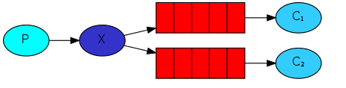
RabbitMQ交换机的作用词
生产者发送消息不会向传统方式直接将消息投递到队列中，而是先将消息投递到交换机中，再由交换机转发到具体的队列，队列在将消息以推送或者拉取方式给消费者进行消费，这和我们之前学习Nginx有点类似。
交换机的作用根据具体的路由策略分发到不同的队列中，交换机有四种类型。
Direct exchange（直连交换机）是根据消息携带的路由键（routing key）将消息投递给对应队列的
Fanout exchange（扇型交换机）将消息路由给绑定到它身上的所有队列
Topic exchange（主题交换机）队列通过路由键绑定到交换机上，然后，交换机根据消息里的路由值，将消息路由给一个或多个绑定队列
Headers exchange（头交换机）类似主题交换机，但是头交换机使用多个消息属性来代替路由键建立路由规则。通过判断消息头的值能否与指定的绑定相匹配来确立路由规则。
内容页
1.提炼小标题
点击此处输入文本内容。击此处输入文本内容。点击此处输入文本内容。击此处输入文本内容。点击此处输入文本内容。击此处输入文本内容。
2.提炼小标题
点击此处输入文本内容。击此处输入文本内容。点击此处输入文本内容。击此处输入文本内容。点击此处输入文本内容。击此处输入文本内容。
3.提炼小标题
点击此处输入文本内容。击此处输入文本内容。点击此处输入文本内容。击此处输入文本内容。点击此处输入文本内容。击此处输入文本内容。
每特教育/蚂蚁教育-上海每特教育科技有限公司

Slide 17
发布/订阅模式Publish/Subscribe
内容页
这个可能是消息队列中最重要的队列了，其他的都是在它的基础上进行了扩展。
功能实现：一个生产者发送消息，多个消费者获取消息（同样的消息），包括一个生产者，一个交换机，多个队列，多个消费者。
思路解读（重点理解）：
（1）一个生产者，多个消费者
（2）每一个消费者都有自己的一个队列
（3）生产者没有直接发消息到队列中，而是发送到交换机
（4）每个消费者的队列都绑定到交换机上
（5）消息通过交换机到达每个消费者的队列
该模式就是Fanout Exchange（扇型交换机）将消息路由给绑定到它身上的所有队列
以用户发邮件案例讲解
注意：交换机没有存储消息功能，如果消息发送到没有绑定消费队列的交换机，消息则丢失。
代码：https://github.com/xuexionghui/RabbitMq.git
1.提炼小标题
点击此处输入文本内容。击此处输入文本内容。点击此处输入文本内容。击此处输入文本内容。点击此处输入文本内容。击此处输入文本内容。
2.提炼小标题
点击此处输入文本内容。击此处输入文本内容。点击此处输入文本内容。击此处输入文本内容。点击此处输入文本内容。击此处输入文本内容。
3.提炼小标题
点击此处输入文本内容。击此处输入文本内容。点击此处输入文本内容。击此处输入文本内容。点击此处输入文本内容。击此处输入文本内容。
每特教育/蚂蚁教育-上海每特教育科技有限公司

Slide 18
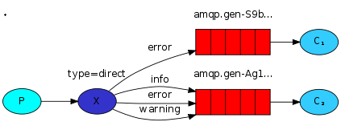
路由模式RoutingKey
内容页
生产者发送消息到交换机并指定一个路由key，消费者队列绑定到交换机时要制定路由key（key匹配就能接受消息，key不匹配就不能接受消息）
例如：我们可以把路由key设置为insert ，那么消费者队列key指定包含insert才可以接收消息，消费者队列key定义为update或者delete就不能接收消息。很好的控制了更新，插入和删除的操作。
采用交换机direct模式
1.提炼小标题
点击此处输入文本内容。击此处输入文本内容。点击此处输入文本内容。击此处输入文本内容。点击此处输入文本内容。击此处输入文本内容。
2.提炼小标题
点击此处输入文本内容。击此处输入文本内容。点击此处输入文本内容。击此处输入文本内容。点击此处输入文本内容。击此处输入文本内容。
3.提炼小标题
点击此处输入文本内容。击此处输入文本内容。点击此处输入文本内容。击此处输入文本内容。点击此处输入文本内容。击此处输入文本内容。
每特教育/蚂蚁教育-上海每特教育科技有限公司

Slide 19
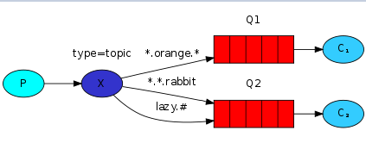
通配符模式Topics
内容页
说明：此模式实在路由key模式的基础上，使用了通配符来管理消费者接收消息。生产者P发送消息到交换机X，type=topic，交换机根据绑定队列的routing key的值进行通配符匹配；
符号#：匹配一个或者多个词lazy.# 可以匹配lazy.irs或者lazy.irs.cor
符号*：只能匹配一个词lazy.* 可以匹配lazy.irs或者lazy.cor
1.提炼小标题
点击此处输入文本内容。击此处输入文本内容。点击此处输入文本内容。击此处输入文本内容。点击此处输入文本内容。击此处输入文本内容。
2.提炼小标题
点击此处输入文本内容。击此处输入文本内容。点击此处输入文本内容。击此处输入文本内容。点击此处输入文本内容。击此处输入文本内容。
3.提炼小标题
点击此处输入文本内容。击此处输入文本内容。点击此处输入文本内容。击此处输入文本内容。点击此处输入文本内容。击此处输入文本内容。
每特教育/蚂蚁教育-上海每特教育科技有限公司

Slide 20
RabbitMQ消息确认机制
问题产生背景:
生产者发送消息出去之后，不知道到底有没有发送到RabbitMQ服务器， 默认是不知道的。而且有的时候我们在发送消息之后，后面的逻辑出问题了，我们不想要发送之前的消息了，需要撤回该怎么做。
解决方案:
1.AMQP 事务机制
2.Confirm 模式
事务模式:
txSelect 将当前channel设置为transaction模式
txCommit 提交当前事务
txRollback 事务回滚
内容页
1.提炼小标题
点击此处输入文本内容。击此处输入文本内容。点击此处输入文本内容。击此处输入文本内容。点击此处输入文本内容。击此处输入文本内容。
2.提炼小标题
点击此处输入文本内容。击此处输入文本内容。点击此处输入文本内容。击此处输入文本内容。点击此处输入文本内容。击此处输入文本内容。
3.提炼小标题
点击此处输入文本内容。击此处输入文本内容。点击此处输入文本内容。击此处输入文本内容。点击此处输入文本内容。击此处输入文本内容。
每特教育/蚂蚁教育-上海每特教育科技有限公司

Slide 21
RabbitMQ消息重试机制
内容页
消费者在消费消息的时候，如果消费者业务逻辑出现程序异常，这时候应该如何处理？
答案：使用消息重试机制。（演示重试机制）
如何合适选择重试机制:
情况1: 消费者获取到消息后，调用第三方接口，但接口暂时无法访问，是否需要重试? （需要重试机制）
默认重试，配置重试机制，若调接口不成功，那么就手动抛出一个异常，然后就触发重试机制。chon
情况2: 消费者获取到消息后，抛出数据转换异常，是否需要重试?（不需要重试机制）需要发布进行解决。
如何实现重试机制
总结：对于情况2，如果消费者代码抛出异常是需要发布新版本才能解决的问题，那么不需要重试，重试也无济于事。应该采用日志记录+定时任务job健康检查+人工进行补偿
1.提炼小标题
点击此处输入文本内容。击此处输入文本内容。点击此处输入文本内容。击此处输入文本内容。点击此处输入文本内容。击此处输入文本内容。
2.提炼小标题
点击此处输入文本内容。击此处输入文本内容。点击此处输入文本内容。击此处输入文本内容。点击此处输入文本内容。击此处输入文本内容。
3.提炼小标题
点击此处输入文本内容。击此处输入文本内容。点击此处输入文本内容。击此处输入文本内容。点击此处输入文本内容。击此处输入文本内容。
每特教育/蚂蚁教育-上海每特教育科技有限公司

Slide 22
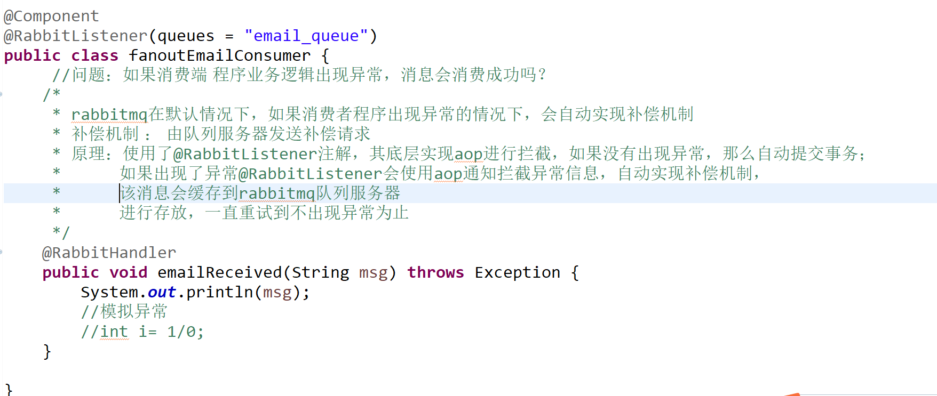

Slide 23
消费者如果保证消息幂等性，不被重复消费（面试题）
内容页
产生原因:网络延迟传输中，消费出现异常或者是消费延迟消费，会造成MQ进行重试补偿，在重试过程中，可能会造成重复消费。
消费者如何保证消息幂等性，不被重复消费
解决办法:
①使用全局MessageID判断消费方使用同一个，解决幂等性。（适用于activemq、rabbitmq、kafka)
②或者使用业务逻辑保证唯一（比如订单号码）
1.提炼小标题
点击此处输入文本内容。击此处输入文本内容。点击此处输入文本内容。击此处输入文本内容。点击此处输入文本内容。击此处输入文本内容。
2.提炼小标题
点击此处输入文本内容。击此处输入文本内容。点击此处输入文本内容。击此处输入文本内容。点击此处输入文本内容。击此处输入文本内容。
3.提炼小标题
点击此处输入文本内容。击此处输入文本内容。点击此处输入文本内容。击此处输入文本内容。点击此处输入文本内容。击此处输入文本内容。
每特教育/蚂蚁教育-上海每特教育科技有限公司

